Slide 1
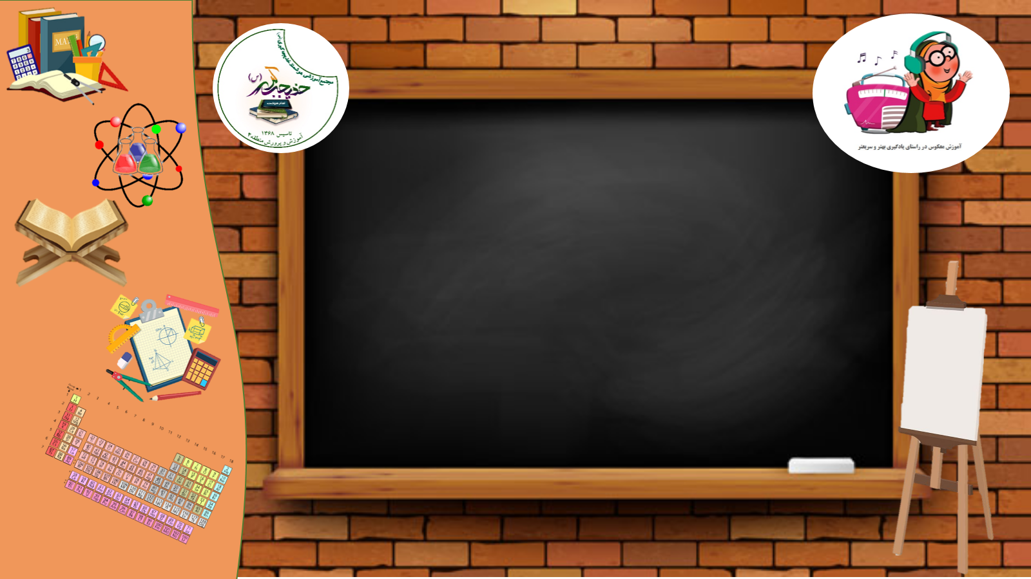
نام درس: دنای ادیب
نام دبیر: غزاله صادق زاده
مبحث: حافظ(غزل8)
مقطع: دبستان و متوسطه1 پایه: چهارم تا هشتم
نام درس: نام دبیر:
مبحث:
پایه:

Slide 2
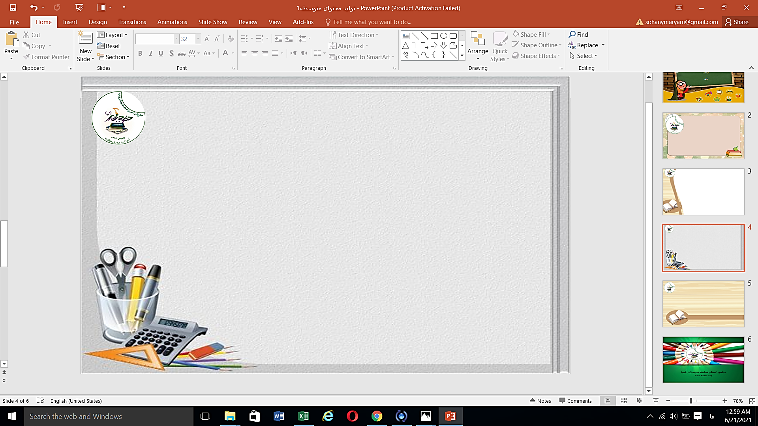
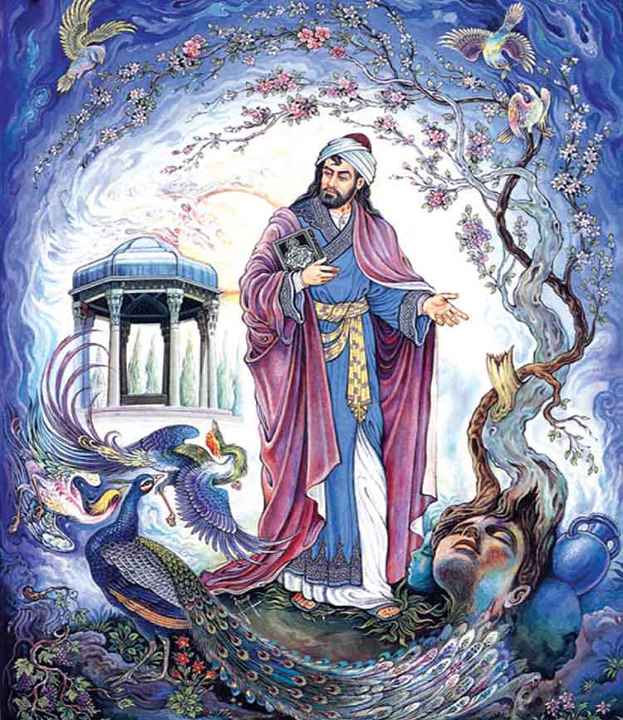
دیشب به سیلِ اشک رَهِ خواب می‌زدم نقشی به یادِ روی تو بر آب می‌زدم
ابرویِ یار در نظر و خرقه سوخته جامی به یادِ گوشه ی محراب می‌زدم
هر مرغِ فکر کز سرِ شاخِ سخن بِجَست بازش ز طُرِّه ی تو به مِضراب می‌زدم
رویِ نگار در نظرم جلوه می‌نمود وز دور بوسه بر رخِ مهتاب می‌زدم
چشمم به رویِ ساقی و گوشم به قولِ چنگ فالی به چشم و گوش در این باب می‌زدم
نقشِ خیالِ رویِ تو تا وقتِ صبحدم بر کارگاهِ دیده ی بی‌خواب می‌زدم
ساقی به صوتِ این غزلم کاسه می‌گرفت می‌گفتم این سرود و مِیِ ناب می‌زدم
خوش بود وقتِ حافظ و فالِ مراد و کام بر نامِ عمر و دولتِ احباب می‌زدم

Slide 3
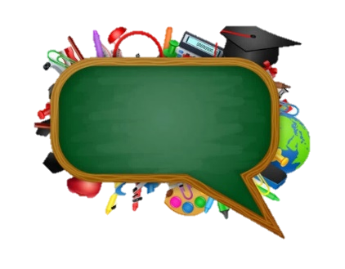

شرح واژگان و دشواری ها
نقش بر آب زدن: کنایه از کار بیهوده کردن ره خواب می زدم: یعنی خوابم نمی برد
خرقه: جامه ی درویشان خرقه سوزاندن: رسمی بین درویشان بوده که از شوق یا شکرگزاری انجام می دادند.
جام: جام شراب گوشه ی محراب: این جا منظور گوشه ی ابروی یار
طرّه: موی پیشانی مضراب: دام-وسیله ی کوچکی که با آن برخی سازها را می نوازند (مثل تار)
جلوه می نمود: پدیدار می شد چنگ: نوعی ساز کاسه می گرفت: پیاله ی شراب را در مجلس می چرخاند
صوت: صدای خوش مراد: کام و آرزو احباب: جمع حبیب، دوستان دولت: خوش اقبالی
درک مطلب
1-حافظ در بیت سوم چگونه مرغ فکر را بر شاخ سخن باز می گرداند؟
2-آیا می توانید دو استعاره در ای غزل بیابید؟

Slide 4

https://instagram.com/khadijekobra1368

